Slide 1
Ressources et services des bibliothèques UdeM pour la session d’été 2020
14 mai 2020
Équipe : Viviane Angers, Marilou Bourque, Raymonde Champagne, Natalie Clairoux, Mariane Léonard, Marie-Ève Ménard, Éric Romano, Frédéric Séguin, Hélène Tardif

Slide 2
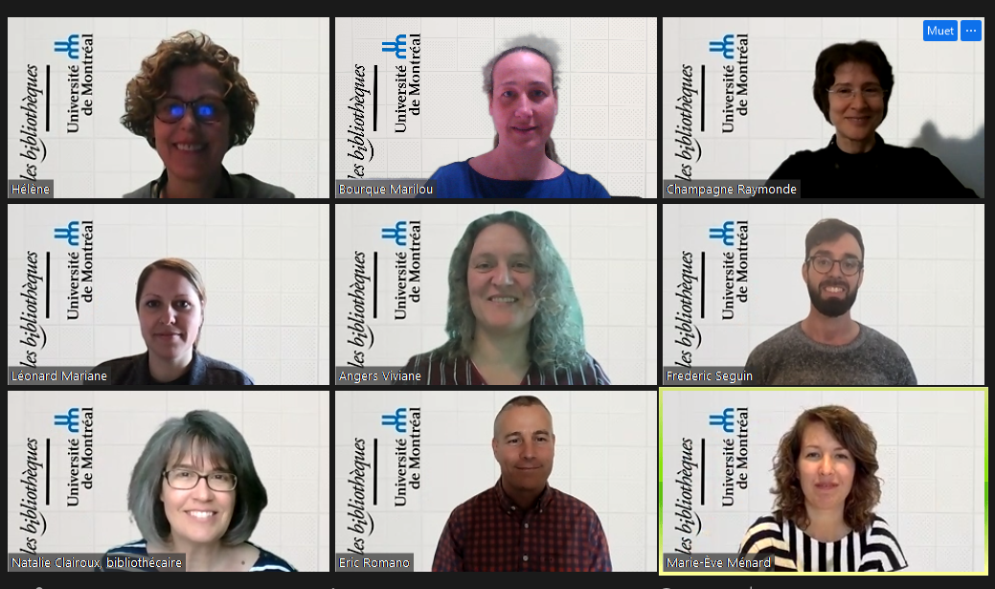
L’équipe d’animation :
AJOUTER LA MOSAÏQUE ICI

Slide 3
Questions générales

Slide 4
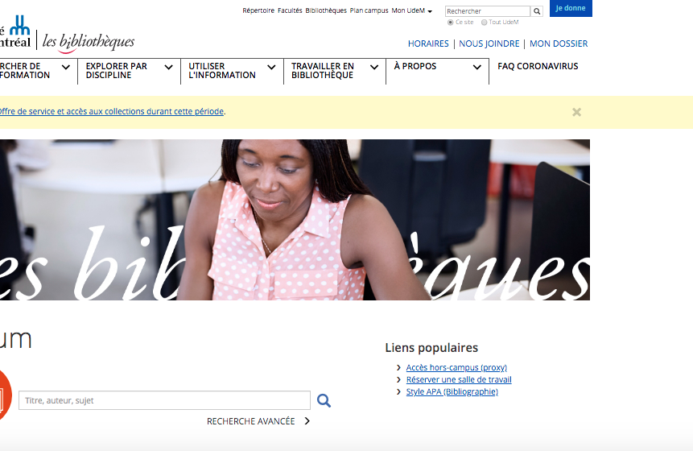
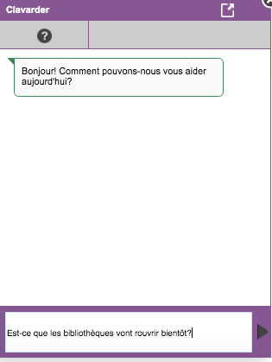
Est-ce que les bibliothèques vont ouvrir bientôt ?
Est-ce que les bibliothèques vont ouvrir bientôt?

Slide 5
Je suis un nouveau professeur. Est-ce qu’il y a de l’information spécifique pour moi ?

Slide 6
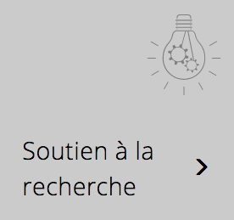
Je suis aussi chercheur... est-ce que la bibliothèque m’offre du soutien ?

Slide 7
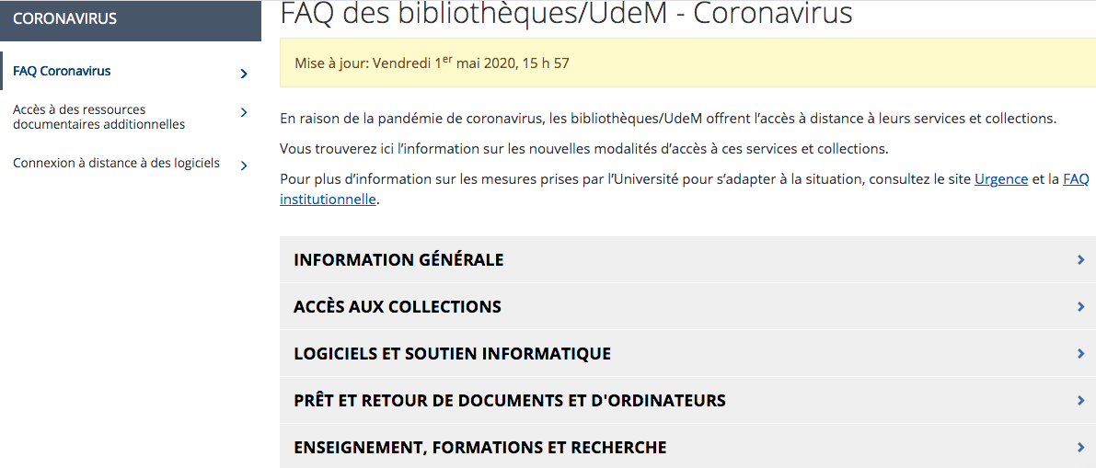
La situation et les mesures sanitaires changent constamment, où puis-je avoir l’heure juste sur les services qu’offre ma bibliothèque ?

Slide 8
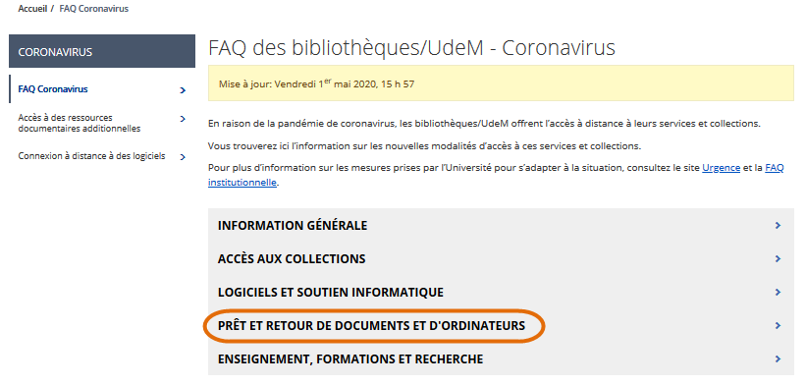
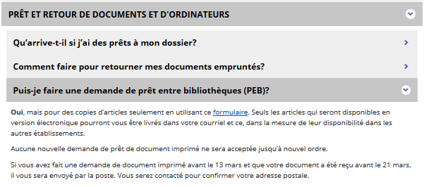
Est-ce que je peux encore obtenir des documents par prêt entre bibliothèques ?

Slide 9
Ressources par discipline et soutien de l’équipe des bibliothèques

Slide 10
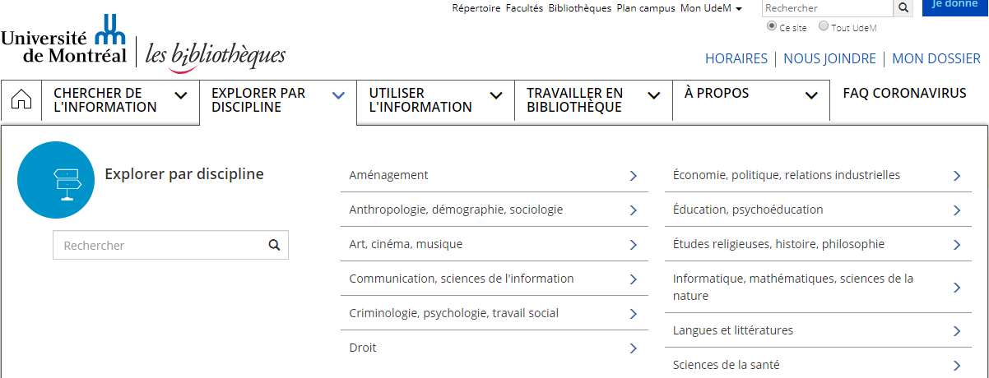
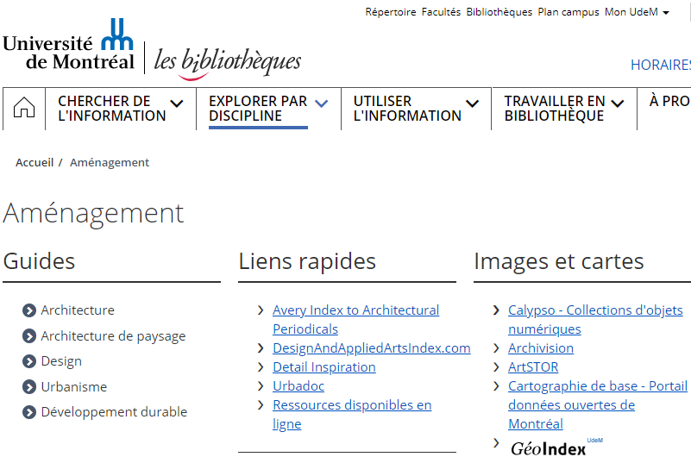
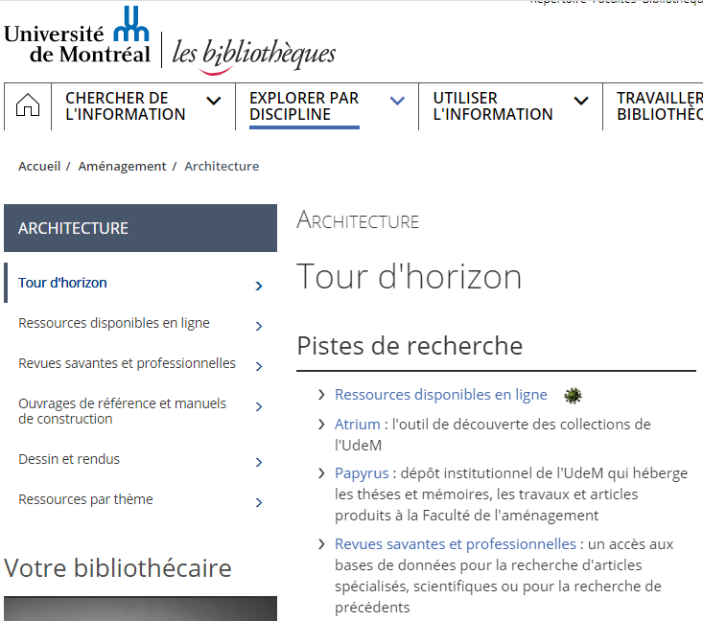
Où trouver des ressources documentaires pour mes étudiant.e.s ?

Slide 11
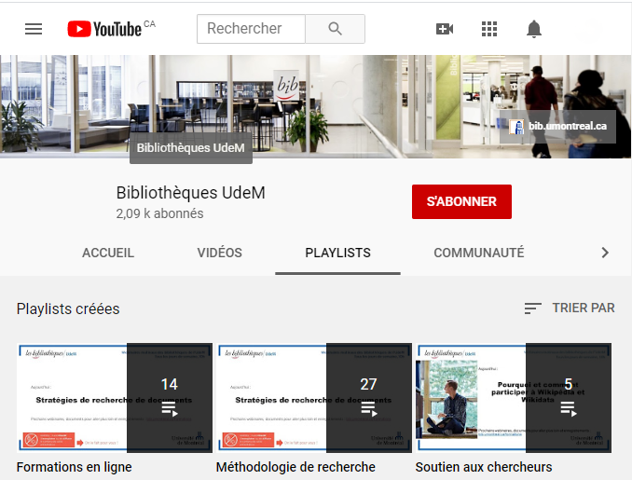
Mes étudiant.e.s éprouvent des difficultés à trouver des articles et des livres pour documenter leurs travaux. Qui peut les aider ?
Besoin généralisé à tout un groupe ?
Demander une formation en ligne à votre bibliothécaire (capsule, courte vidéo, etc.)
Chaîne YouTube des Bibliothèques UdeM
Besoin précis d’un.e étudiant.e ?
L’étudiant.e peut contacter l’équipe de référence par clavardage ou par courriel
Au besoin, une rencontre sera proposée avec Zoom ou Teams

Slide 12
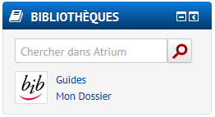
Comment avoir accès aux ressources et services des bibliothèques dans StudiUM ?
Bloc Bibliothèques présent dans tous les cours StudiUM.
Ajouter des liens hypertextes vers les documents cités dans votre plan de cours.
Collaborer avec votre bibliothécaire dans StudiUM en lui donnant un accès écriture à votre cours, ce qui lui permettra de déposer des documents sur la recherche d’information, de participer au forum, de créer des quiz d’évaluation, etc.

Slide 13
J’aimerais que mes étudiant.e.s rédigent une affiche scientifique. Est-ce qu’il existe des modèles que je peux utiliser ?
Guide sur la communication savante : un excellent point de départ pour tout projet de rédaction, dont les affiches.
Notre équipe peut vous soutenir pour toute question en lien avec la communication savante :
thèses et mémoires
libre accès et revues prédatrices
gestion des données de recherche
mesures d’impact des publications
… et plus encore!

Slide 14
Chercher et utiliser l’information

Slide 15
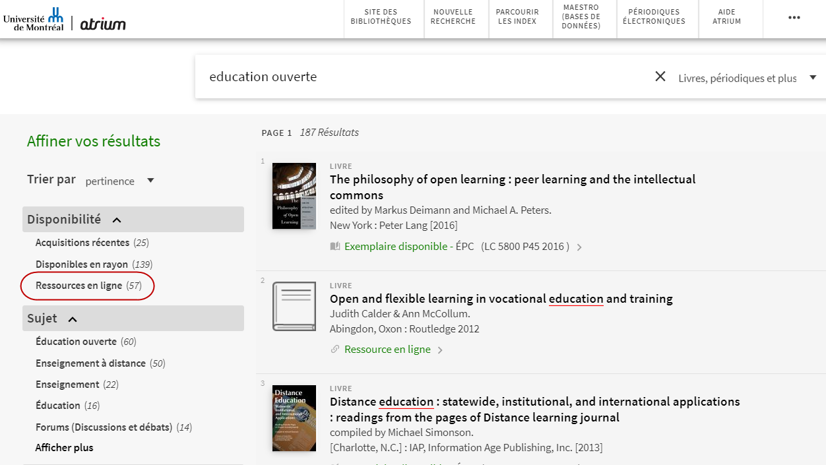
Est-ce que des livres électroniques sont déjà disponibles sur mon sujet ?
atrium.umontreal.ca

Slide 16
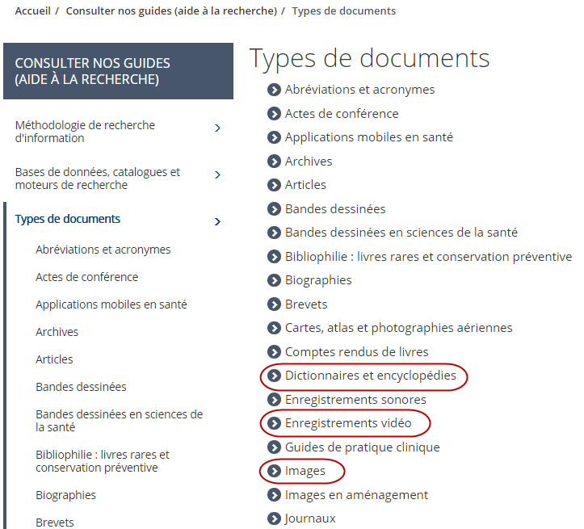
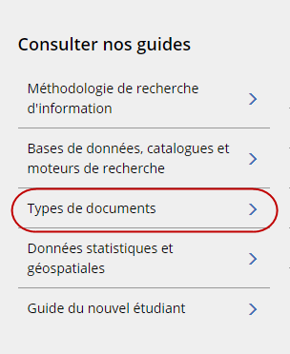
Mes étudiant.e.s auront besoin de consulter des dictionnaires, d’utiliser des images, etc. Est-ce que ces ressources sont regroupées en un endroit ?
bib.umontreal.ca/guides/types-documents

Slide 17
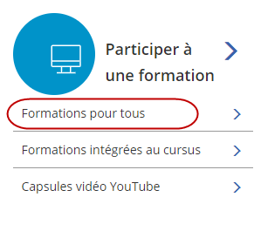
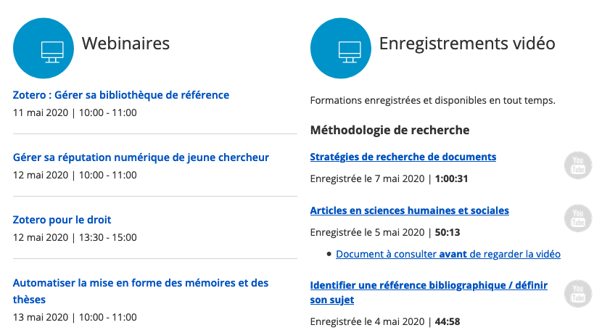
Certains de mes étudiant.e.s sont moins à l’aise pour faire des recherches documentaires, y a-t-il des formations auxquelles je peux les référer ?
bib.umontreal.ca/formations/formations-pour-tous

Slide 18
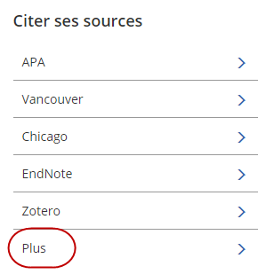
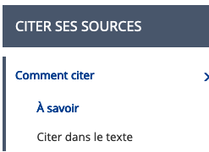
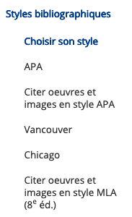
Offrez-vous de l’aide pour que mes étudiant.e.s utilisent le style APA ?
bib.umontreal.ca/citer/comment-citer

Slide 19
Je recommande fortement un livre dans mon cours et je l’aurais mis en réserve à la bibliothèque, est-ce que nous pouvons avoir une version électronique pour les étudiant.e.s ?
Communiquer avec votre bibliothécaire disciplinaire
Utiliser le formulaire de suggestion d’achat
Chapitre - numérisation
bib.umontreal.ca/coronavirus#document-imprime

Slide 20
Soutien informatique

Slide 21
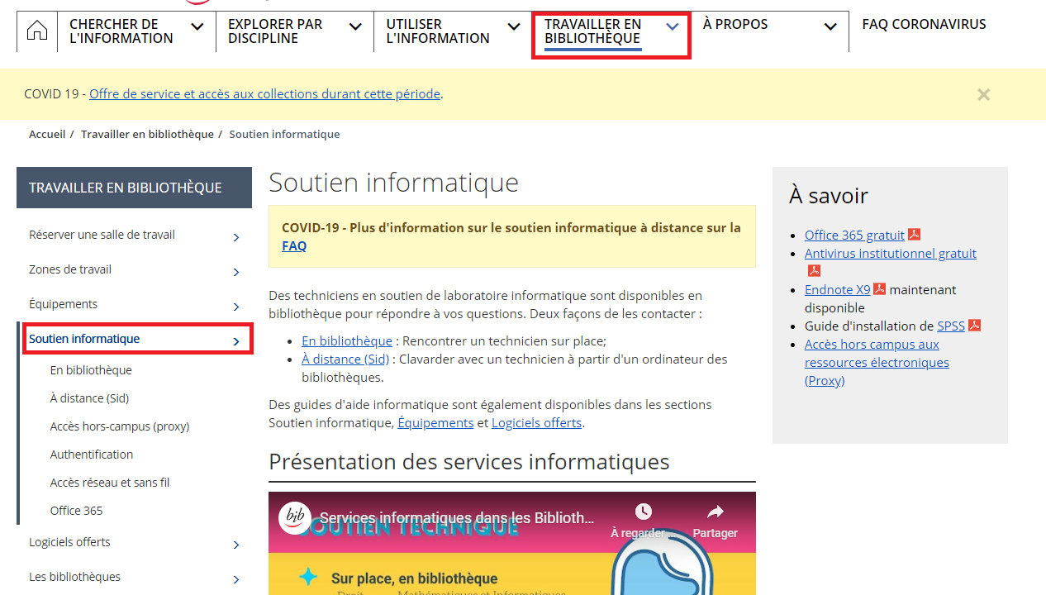
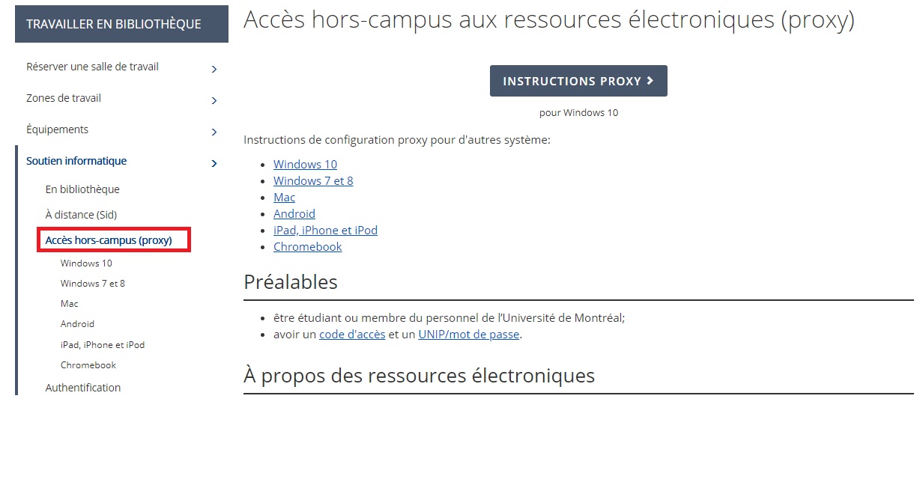
Proxy et VPN

Slide 22
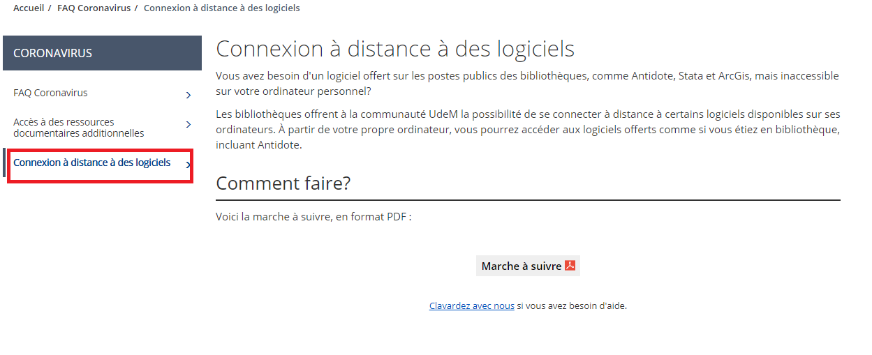
Connexion à distance

Slide 23
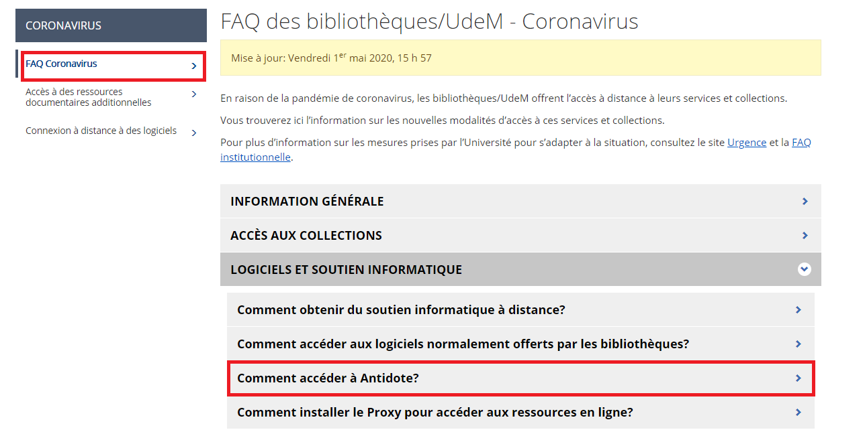
Antidote

Slide 24
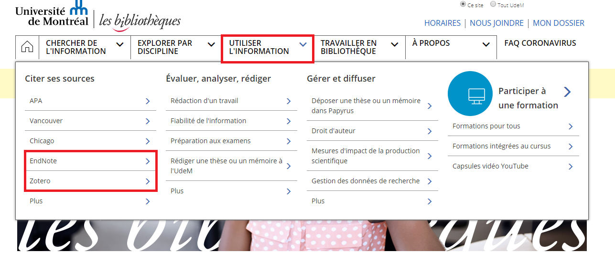
EndNote et Zotero

Slide 25
Comment obtenir du soutien informatique à distance ?
Clavardage
Soutien informatique à distance : 9 h à 17 h

Slide 26
Merci
Questions?

Slide 27
Il vous reste des questions ?
Notre service de clavardage Une question?
Droit d’auteur
Salles OneButton disponibles bientôt
Un MOOC sur les compétences informationnelles sera lancé à l’automne. À suggérer à vos étudiant.e.s!

